Slide 1
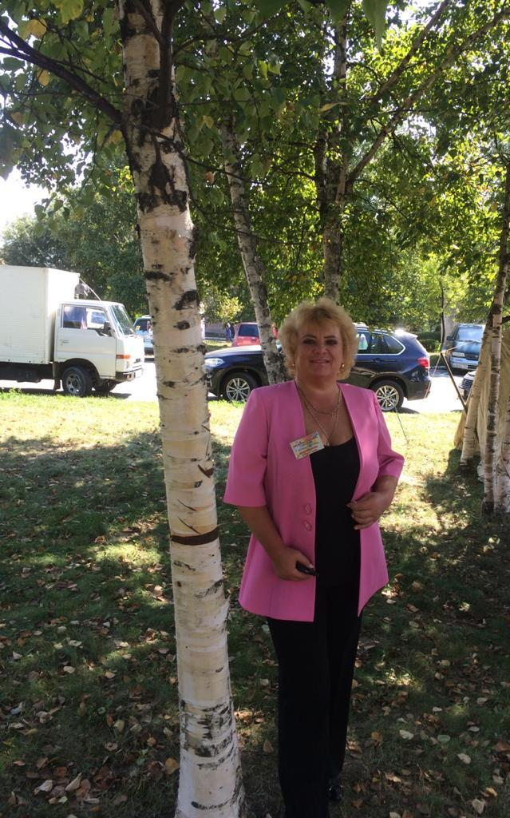
Вокальная студия «НОВЫЕ ИМЕНА»
ПЕДАГОГ ДОПОЛНИТЕЛЬНОГО ОБРАЗОВАНИЯ
ГАВРИЛИНА СВЕТЛАНА ПЕТРОВНА
ПЕРВАЯ КВАЛИФИКАЦИОННАЯ КАТЕГОРИЯ
Т: 89146859492

Slide 2
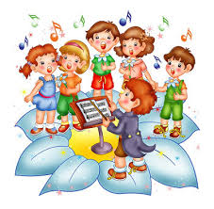
Программа «НОВЫЕ ИМЕНА» направлена на обучение детей эстрадному вокалу .
Обучает основам музыкальной грамотности,помогает сформировать навыки вокального мастерства,развивает музыкально-эстетический вкус, музыкальные способности , творческую активность детей.

Slide 3
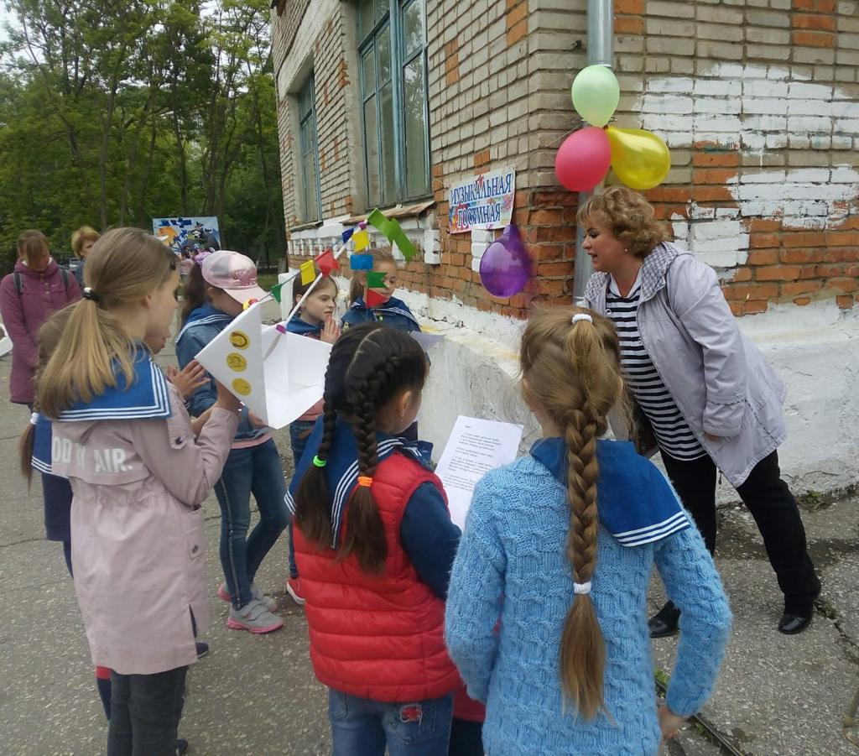
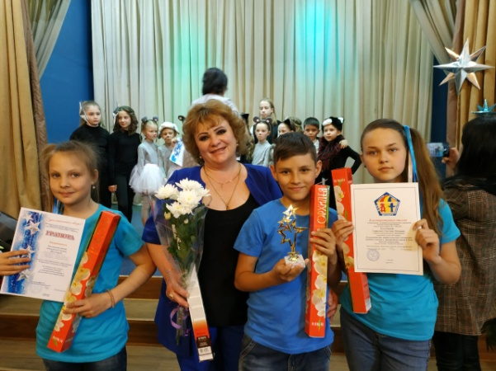
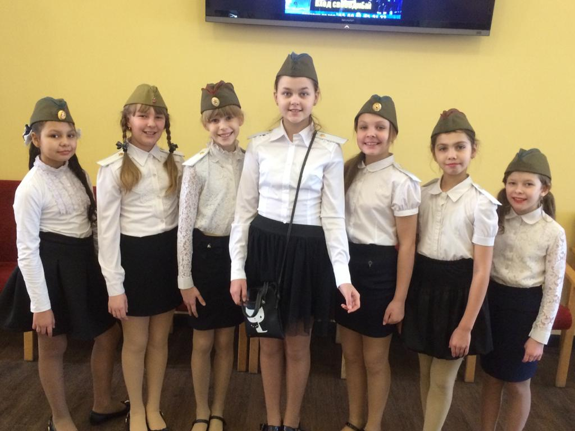
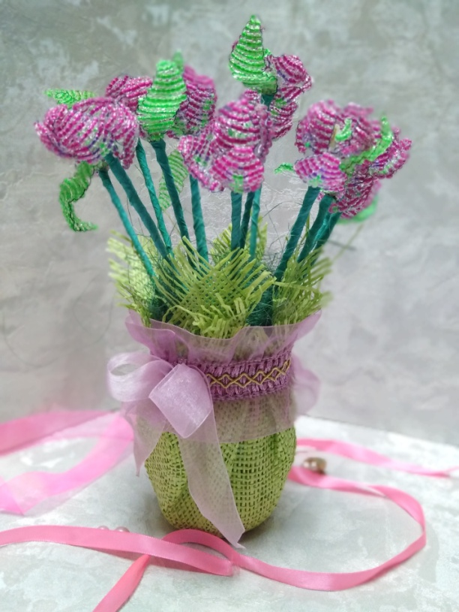
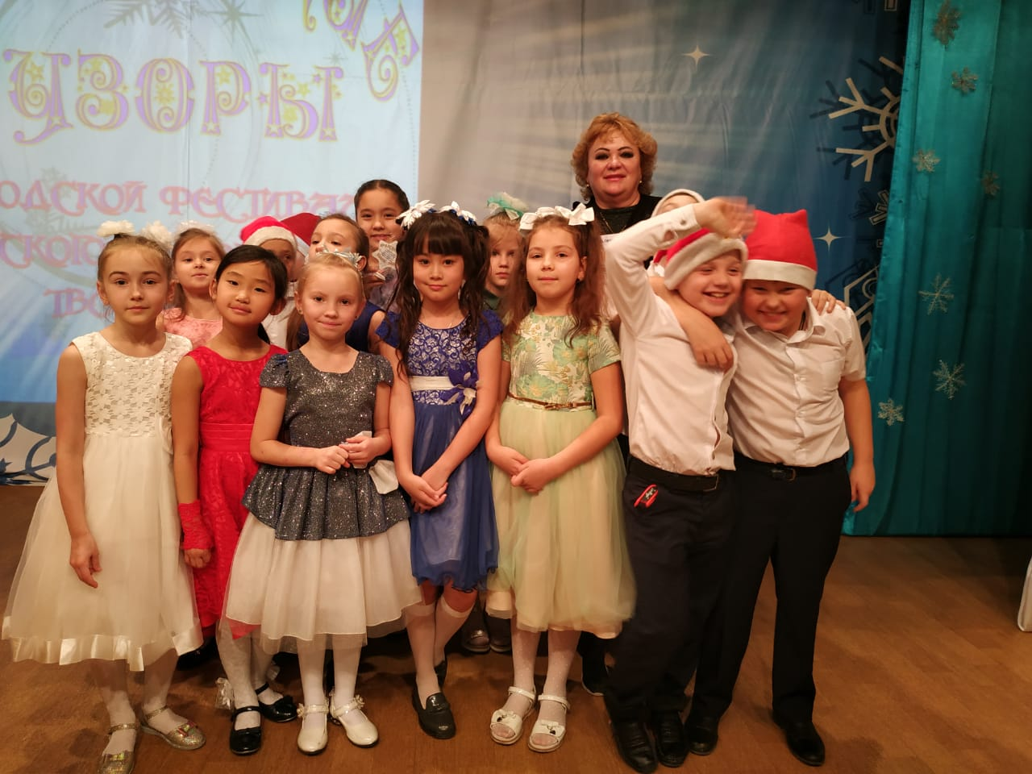
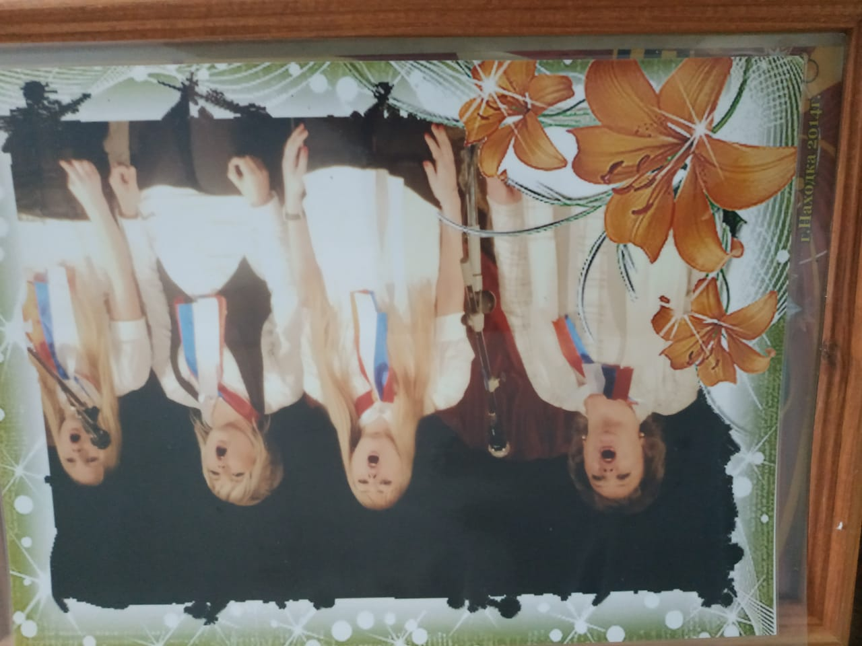
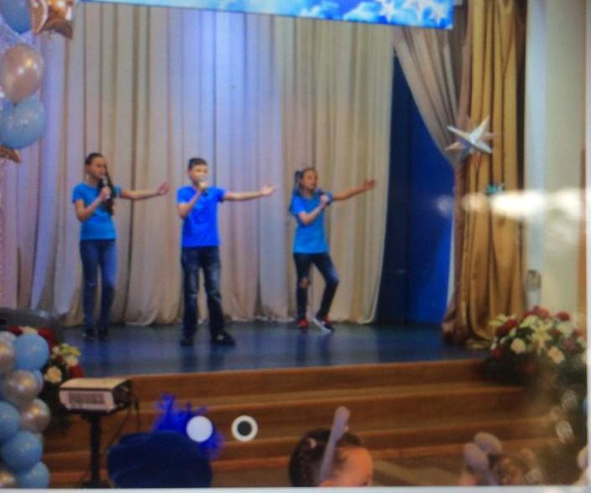
Наша творческая деятельность

Slide 4
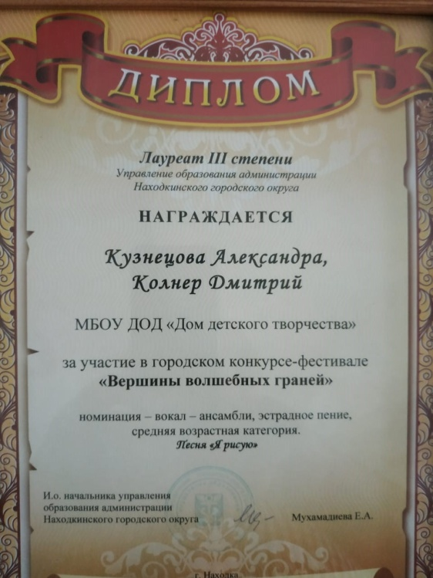
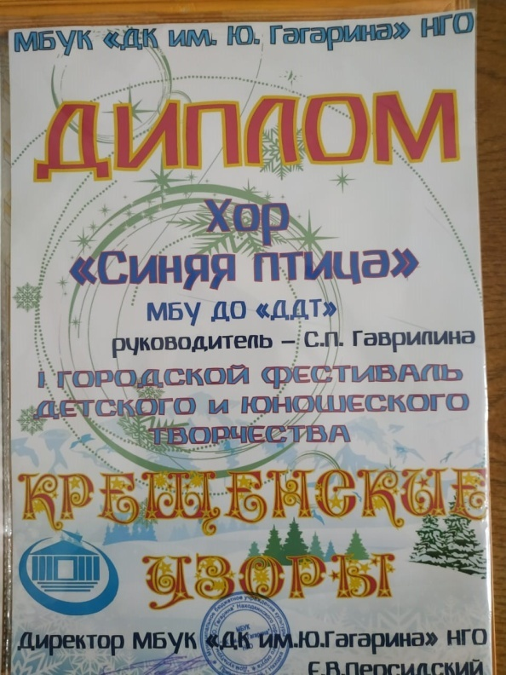
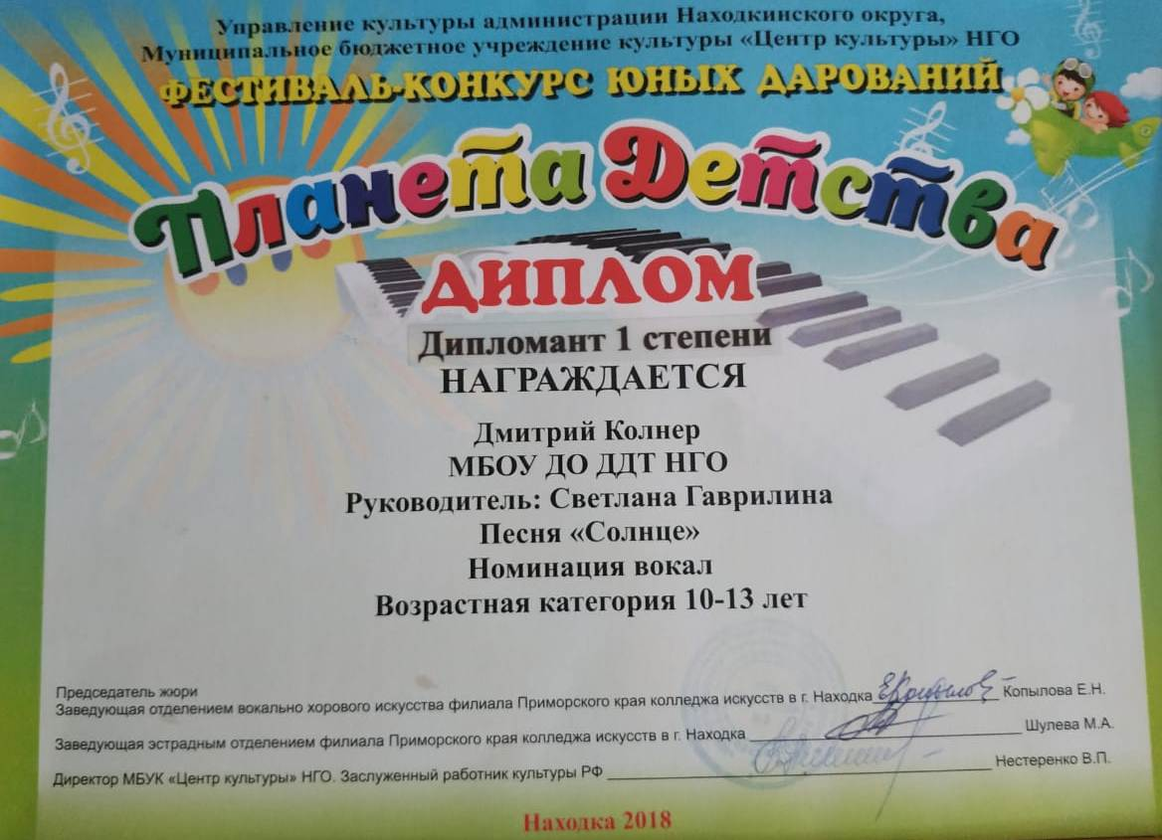
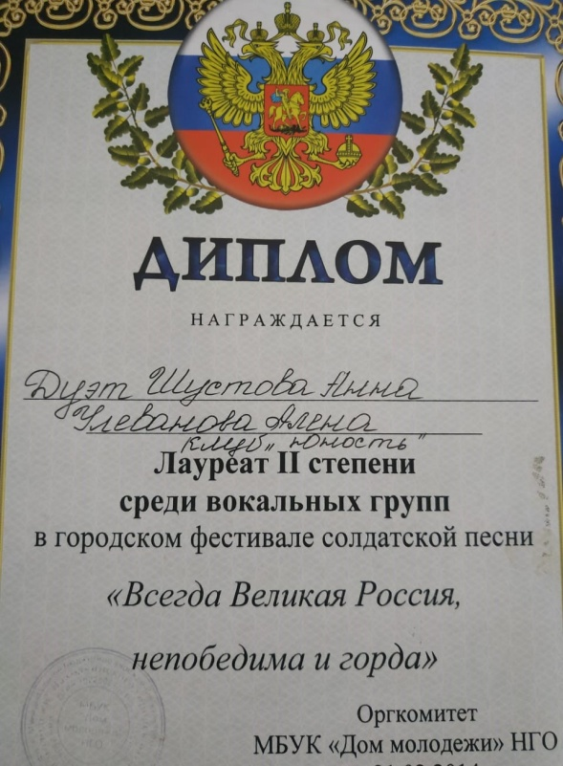
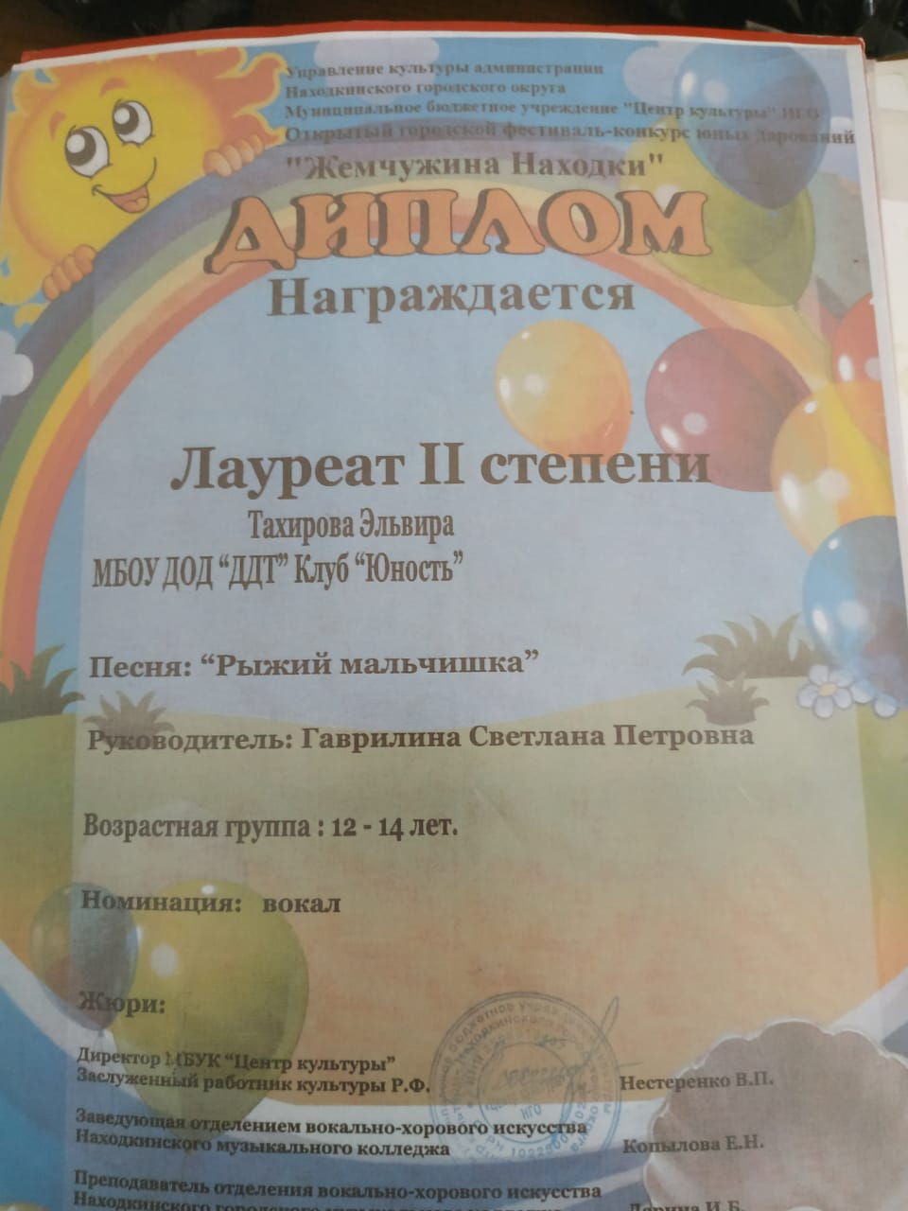
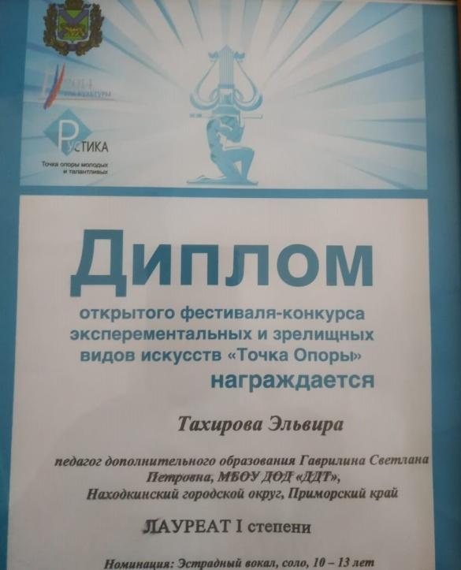
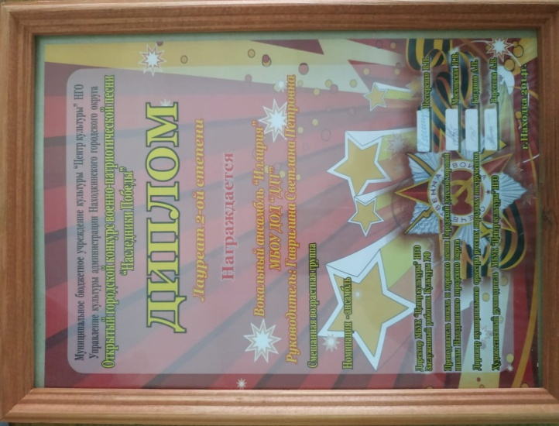
НАШИ ДОСТИЖЕНИЯ

